Slide 1

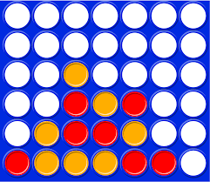
PUISSANCE 4
Les anti-adhés’IF

Slide 2

Le code initial
Puissance 4
Une IHM
Un algorithme MiniMax + evalJeu
3 heuristiques :
Par densité de pions
Puissance 3
Position

Slide 3
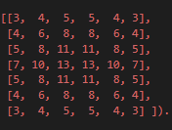
Heuristique Combinaisons
Chaque case du tableau représente le nombre de combinaisons possibles à cet emplacement de la grille du jeu

Slide 4
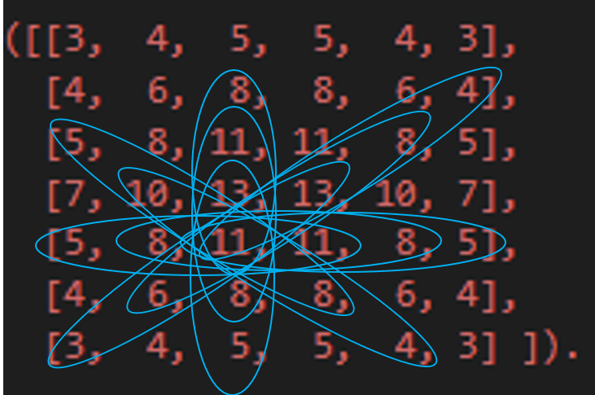
Heuristiques Combinaisons

Slide 5
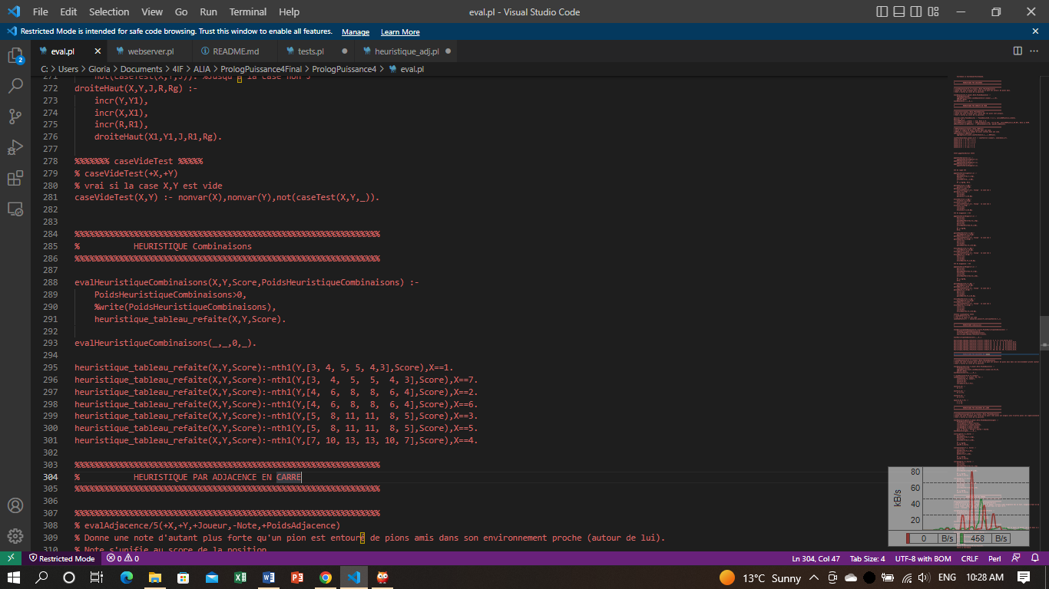
Heuristique Combinaisons
L’implémentation de ce tableau sur Prolog a été faite de la manière suivante :

Slide 6
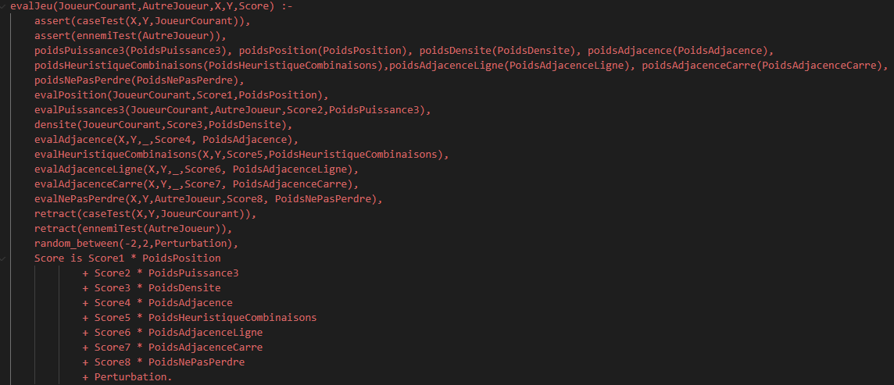
Heuristique “Ne pas perdre” : Présentation
Objectif: Empêcher l’adversaire de gagner en diminuant le score des configurations de jeu pour lesquelles l’adversaire gagne au prochain tour.

Slide 7
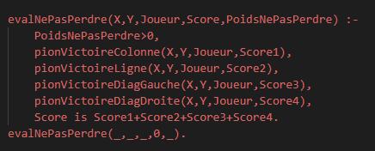
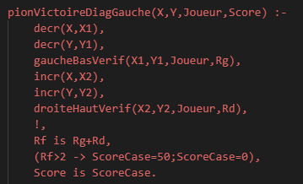
Heuristique “Ne pas perdre” : Prédicats
Remarque: Prédicats (pionVictoire…) inspirés de prédicats déjà existants (gagneTestDirect…) dans le code récupéré.

Slide 8
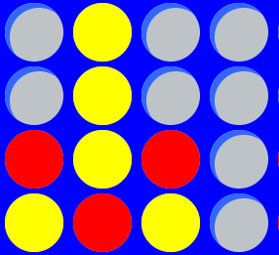
Heuristique Adjacence en ligne : Présentation
Objectif: ⇒ Donne une note d'autant plus forte qu'un pion est aligné avec d'autres pions (en ligne/colonne/diagonale)

Slide 9
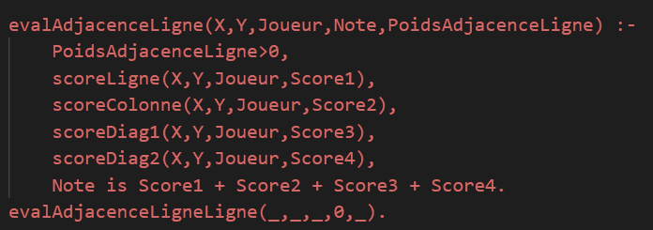
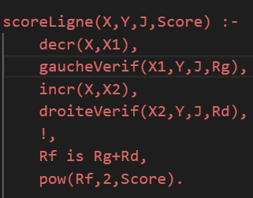
Heuristique par adjacence en ligne : Prédicats

Slide 10
Heuristique Adjacence carré : Présentation
Objectif: ⇒ Donne une note d'autant plus forte qu'un pion est entouré d'autres pions alliés sur le carré

Slide 11
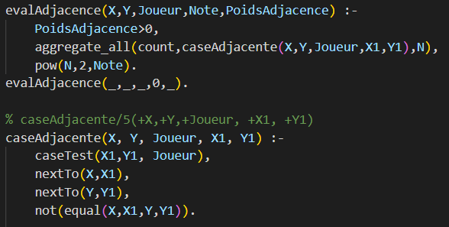
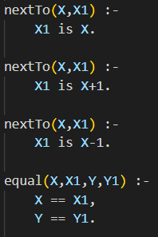
Heuristique par adjacence carré : Prédicats
⇒ Donne une note d'autant plus forte qu'un pion est
entouré d'autres pions alliés sur le carré

Slide 12
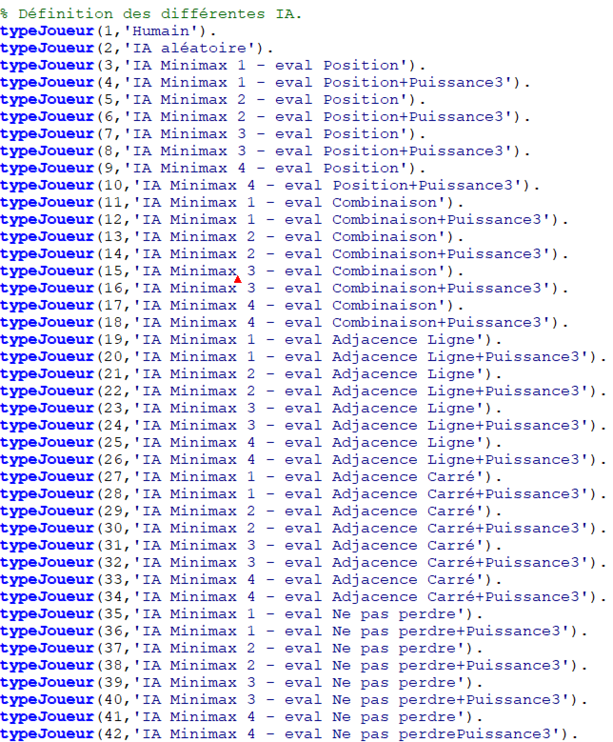
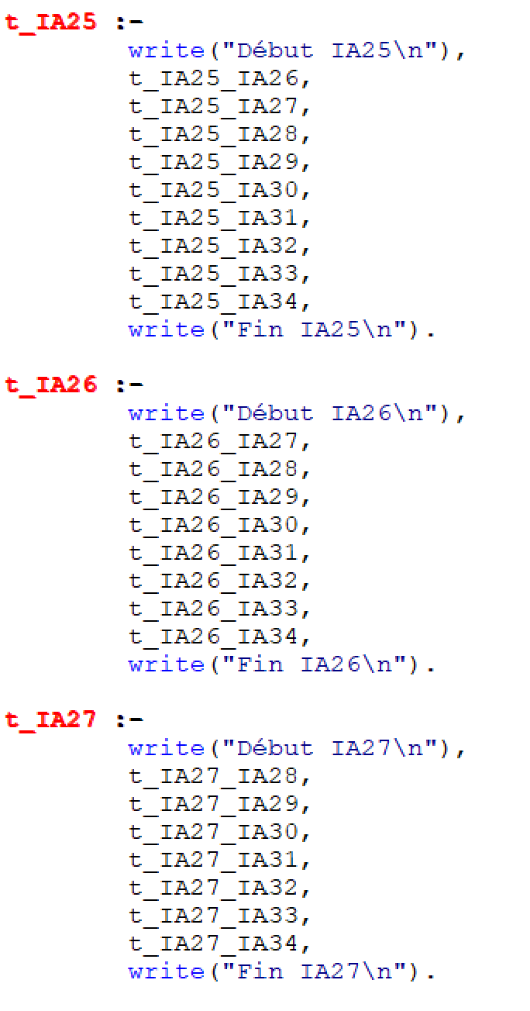
Les tests
41 IAs
Profondeur variable
Ajout ou non de l’heuristique Puissance 3
200 parties
100 IA1 commence
100 IA2 commence

Slide 13
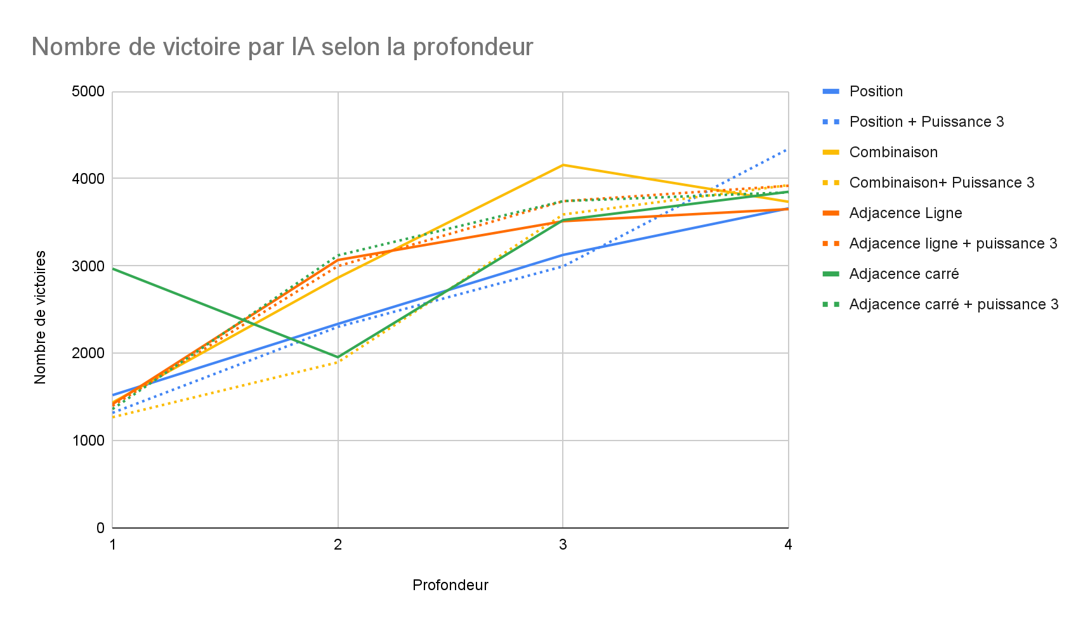

Slide 14
